Slide 1
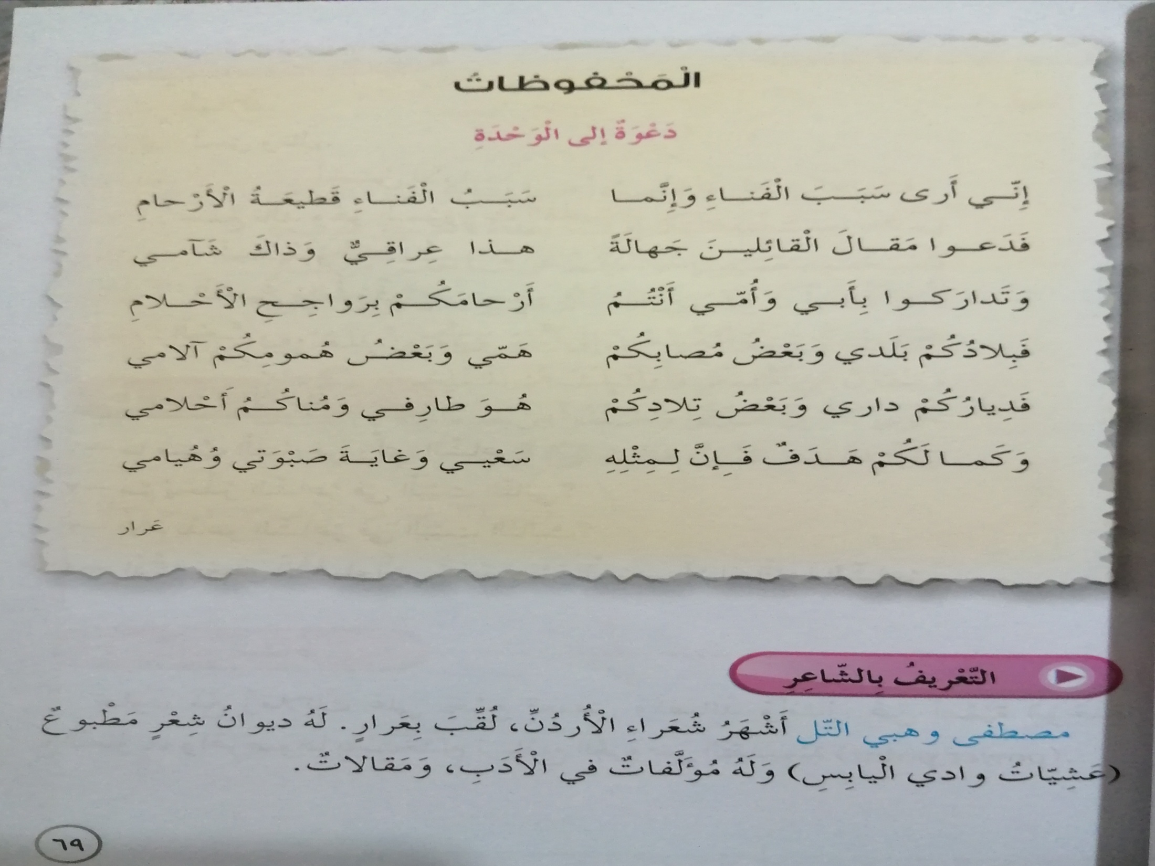
هجر الأقارب
الهلاك
من بلاد الشّام
قول
أحسن الآراء
مفردها رحم ،موضع تكوّن الجنين
نالوا -ابلغوا
أمنياتكم
جديدي
جمع تالد،الموروث القديم
حبّي
شوقي و حنيني

Slide 2
الأفكار الرّئيسة:
يدعو الشّاعرإلى الوحدة العربيّة.
يدعو الشّاعرإلى الابتعاد عن العنصريّة.
يجمع العرب اللّغة والدّين .
أمنيات وأحلام الشّعوب العربيّة واحدة.

